Slide 1

Controlo do Regime Transitório em Amplificadores Ópticos de Raman
Universidade de Aveiro
Pedro Luís Pereira Portela dos Reis

Slide 2
Estrutura
Introdução
Efeito Transitório
Controlo Experimental
Conclusão

Slide 3
Introdução
Amplificação de Raman
1928 - Espalhamento de Raman (C. V. Raman)
1972 - Amplificação de Raman
Vantagens:
Custo reduzido: meio activo é uma fibra comum
Actua em qualquer janela espectral
Perfil de ganho pode ser ajustado para ser constante
Efeitos não lineares e ruído menores
(Têm surgido novos lasers de alta potência)
Notes:
viabilizar

Slide 4
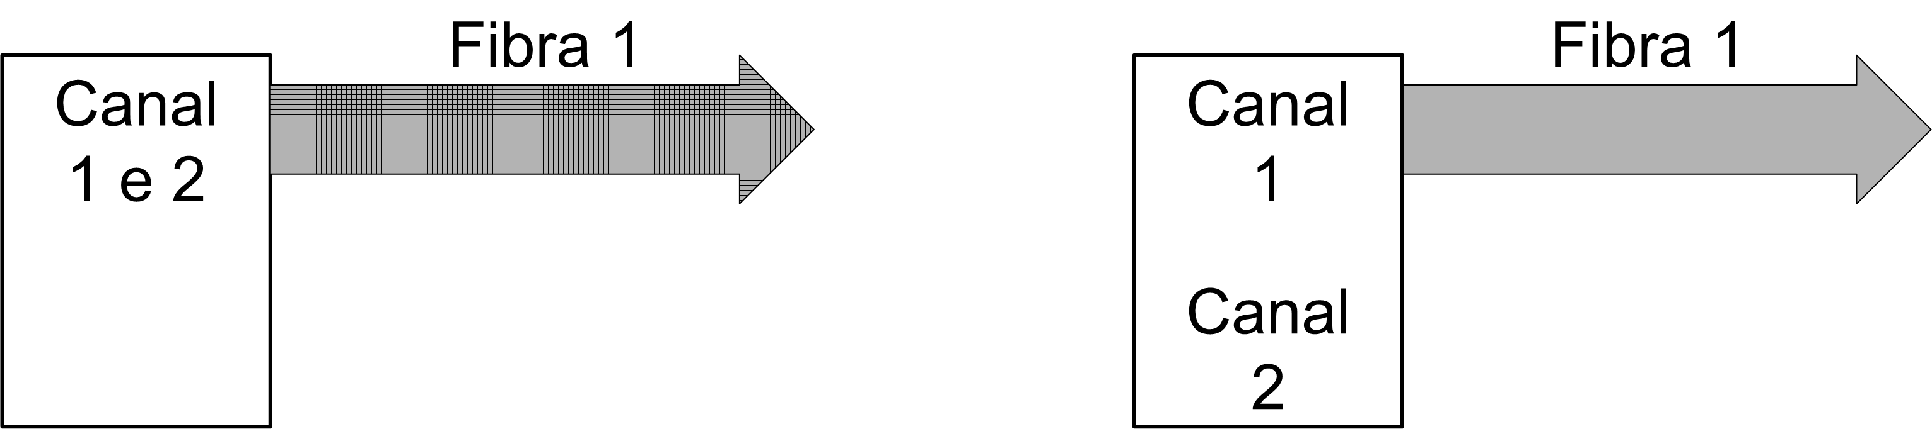
Introdução
Efeito Transitório
Aumento do tráfego na rede → Aumento da capacidade óptica → Mais canais em simultâneo → Redes ópticas dinâmicas:
Adição/remoção de canais → Transitórios nos canais sobreviventes
Cadeias de amplificadores

Slide 5
Introdução
Objectivo da Dissertação
Controlo de Transitório de um RFA
Notes:
proposto

Slide 6
Efeito Transitório
Gerado por:
Alternância dos canais na fibra
Falha de dispositivos e cortes de fibras
Transmissão de pacotes com intervalos de tempo longos
Ao nível físico ocorre:
Interacção sinal-bomba
Interacção sinal-sinal
Quantos mais canais a alternar, mais amplificadores em cadeia e maior potência de lasers (sinais e bomba), maior é o transitório
Amplificação co-propagante gera transitórios mais intensos e com tempos de subida mais rápidos
Fibras mais compridas melhoram a dinâmica do transitório
Notes:
Sabemos ainda que..

Slide 7
Mitigação do Efeito Transitório
Algumas técnicas encontradas em EDFAs
Substituição por canais falsos; Informação falsa nos canais sobreviventes
Mitigação no Domínio Óptico
Anel de fibra; Cavidade ressonante com o uso de redes de Bragg (diminui ganho)
Mitigação com Recurso a Dispositivos Eléctricos
Controlo da bomba: Canais de prova extra; Monitorar a própria bomba
Notes:
Vantagens: não perde canal, bom ganho, baixo custo

Slide 8
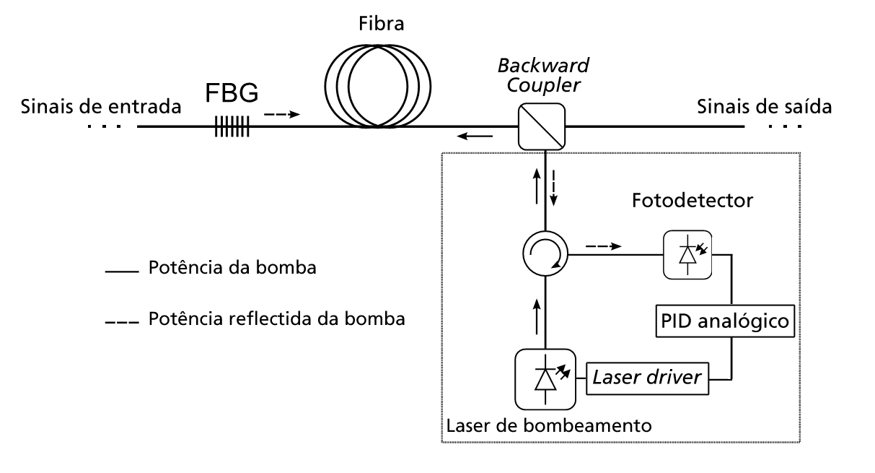
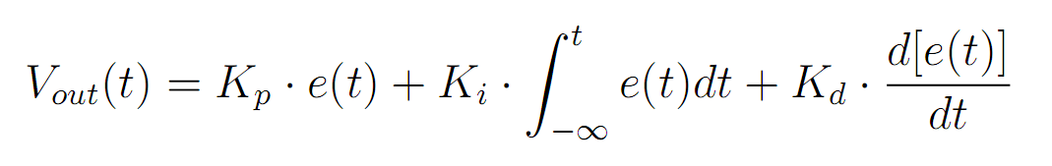
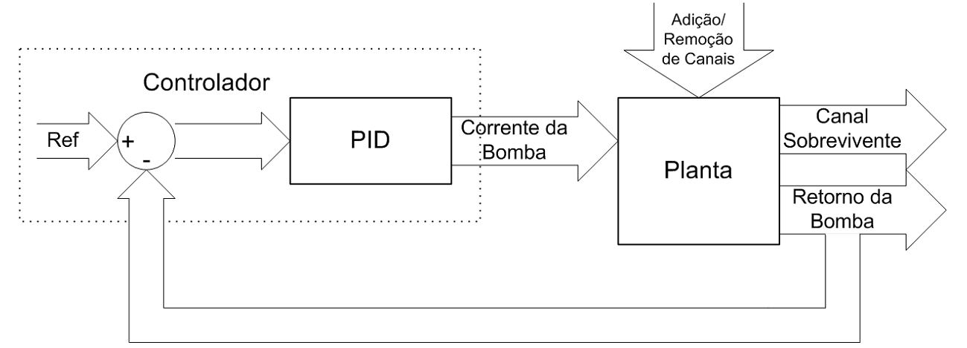
Controlo Experimental de um Amplificador de Raman com Reflexão de Bomba
Controlo Electrónico
Controlo Inferencial
[1]
e(t)
[1] – figura adaptada de:
João Ferreira. Transient response and control of pump-reflecting RFA. FIO 2010.
Notes:
Explicar sist. Óptico
LDr e PD analógicos (V) → PID analógico (V)
Simplista: retorna + → baixar bomba (e inverso)
Inferencial: e(t) n tem q tender para 0
variável principal - é a potência do canal sobrevivente,
variável inferencial - é a potência da bomba retornada,
variável manipulada - a corrente da bomba.

Slide 9
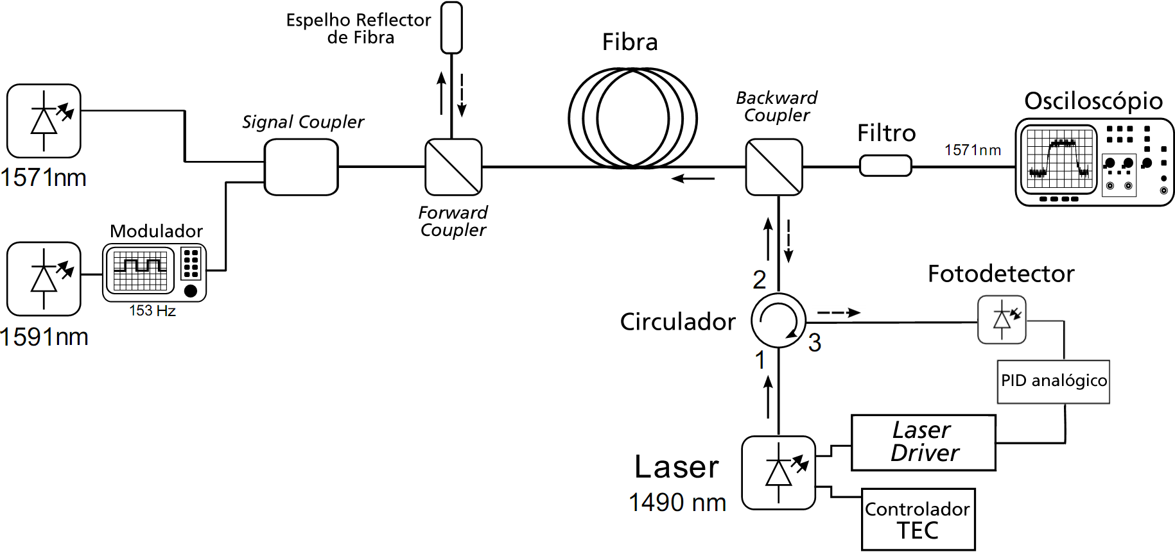
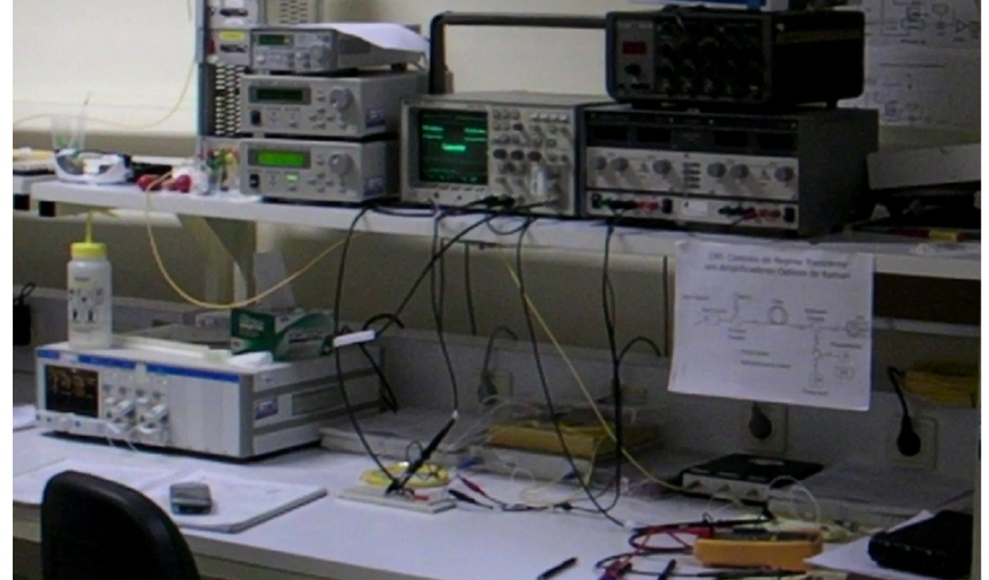
Controlo Experimental de um Amplificador de Raman com Reflexão de Bomba
Montagem Experimental
[1]
[1] – figura adaptada de:
João Ferreira. Transient response and control of pump-reflecting RFA. FIO 2010.
Notes:
SMF de 40km; (signal coupler=multiplexer); (filtro=demultiplexer)
. Laser Driver: variação linear tensão-corrente

Slide 10
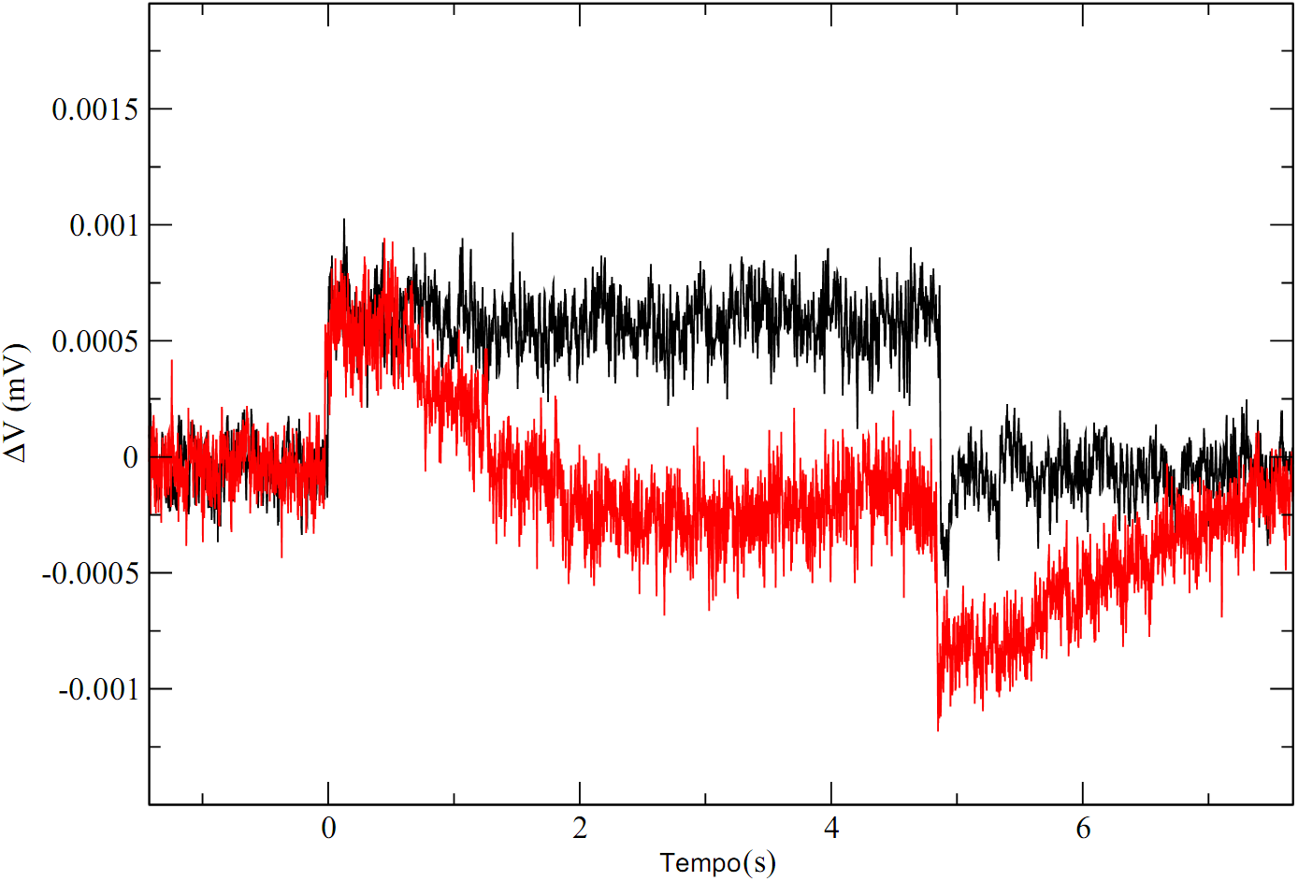
Controlo Experimental de um Amplificador de Raman com Reflexão de Bomba
Testes Realizados
figura adaptada de:
João Ferreira. Transient response and control of pump-reflecting RFA. FIO 2010.
Notes:
duplicação da excursão pico-a-pico, qd comparado ao sem-controlo (qd o sinal volta a descer, está a ser alimentado com potência a menos)

Slide 11
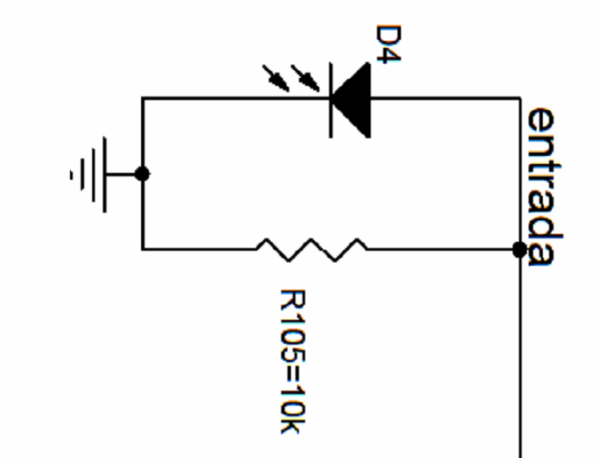
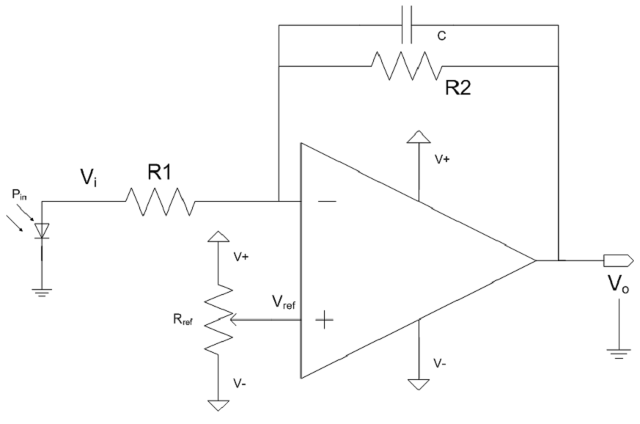
Controlo Experimental de um Amplificador de Raman com Reflexão de Bomba
Protótipo
Fotodetector
Primeiras versões do protótipo
10k
Notes:
. PD: linear; R=10k p/ td; montagem sem polarização (inversa) ou “zero bias operation” ou “modo fotovoltaico”
. Problema na variação do ganho, obrigar a re-fazer Vref pq Vref=vi·R2/(R1+R2)
. Amplificador de instrumentação: Vref = Vi

Slide 12
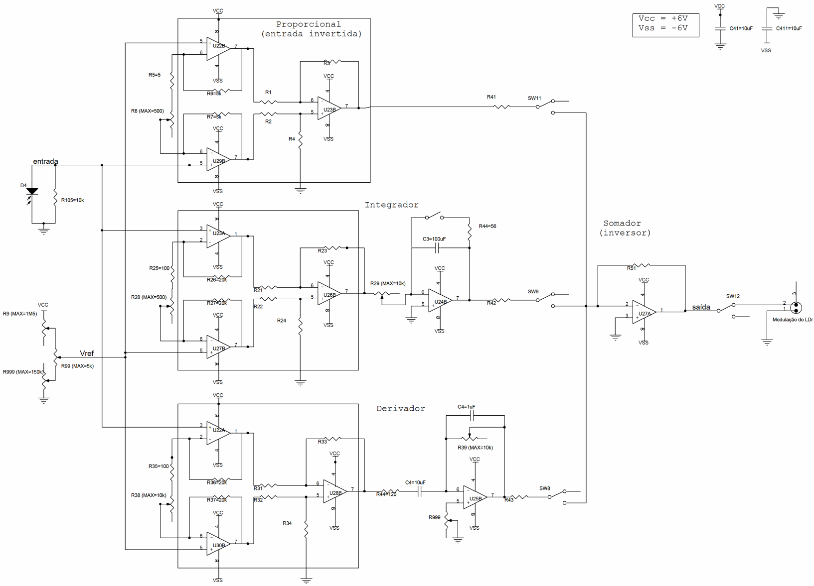
Controlo Experimental de um Amplificador de Raman com Reflexão de Bomba
Protótipo
Notes:
. componentes P, I e D independentes (Gsummer=1)
. I: reset
. D: c eliminação de ruído+oscilações
. Gaiola de Faraday ligada à massa; Pots multivolta; duplo divisor de tensão; ±6V e GND; Condensadores na alimentação;
(. A.Instrument.: ts=16 us e slew rate <12 V/us; P→INA217; I,D→INA110.
. Aosimples: LM258P; Rápido mas instável: AD8055.)

Slide 13
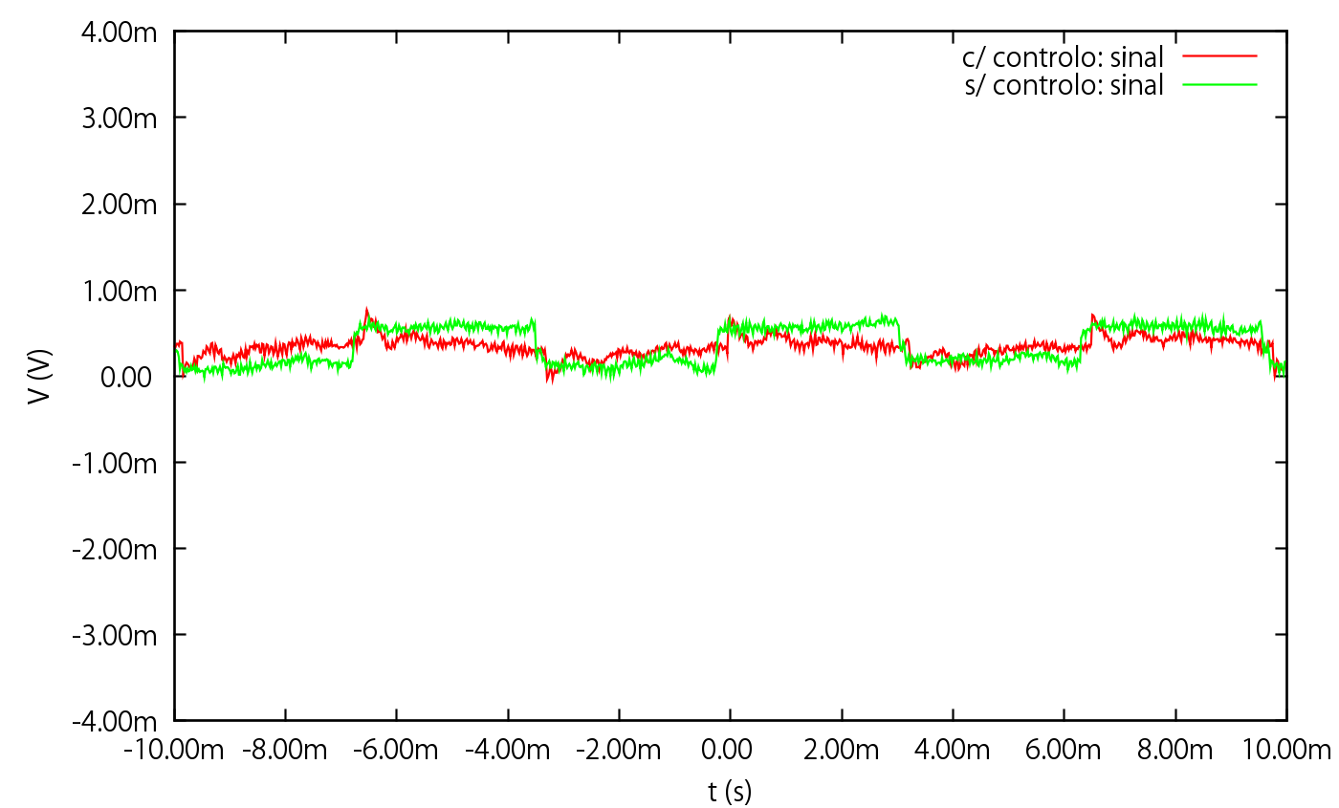
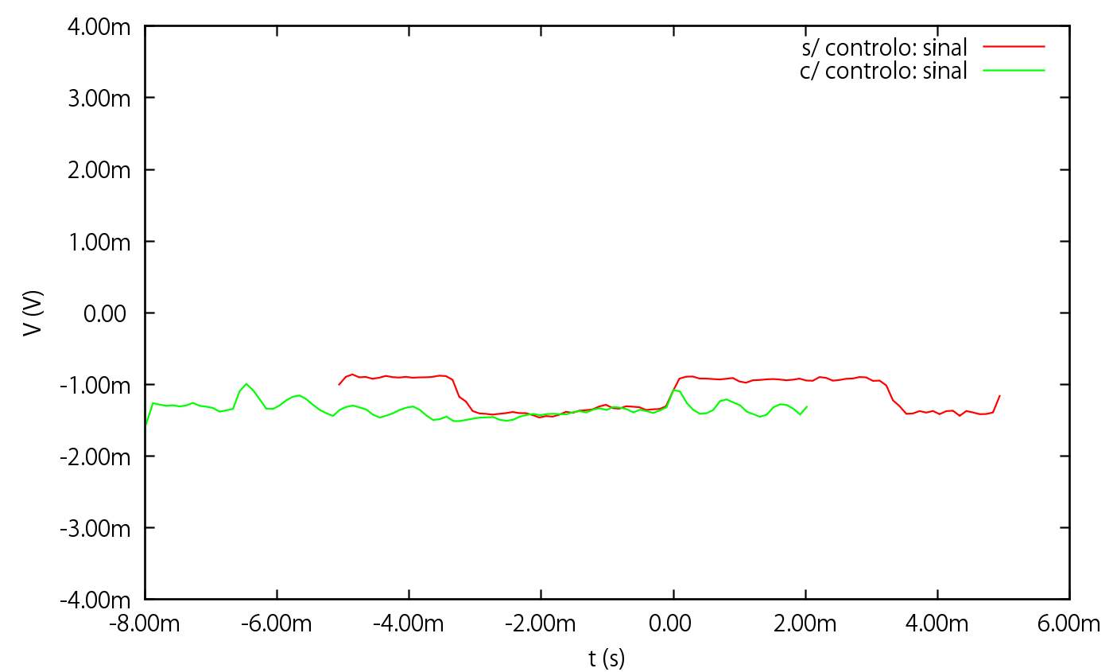
Controlo Experimental de um Amplificador de Raman com Reflexão de Bomba
Testes Realizados
Exp. 2
Exp. 3
Notes:
. Exp2: transitório é provocado pelo sinal s2 sobre o s1 (bomba tem pca influencia)
. Exp3: = a exp2 mas LDr mais lento e menos linear.

Slide 14
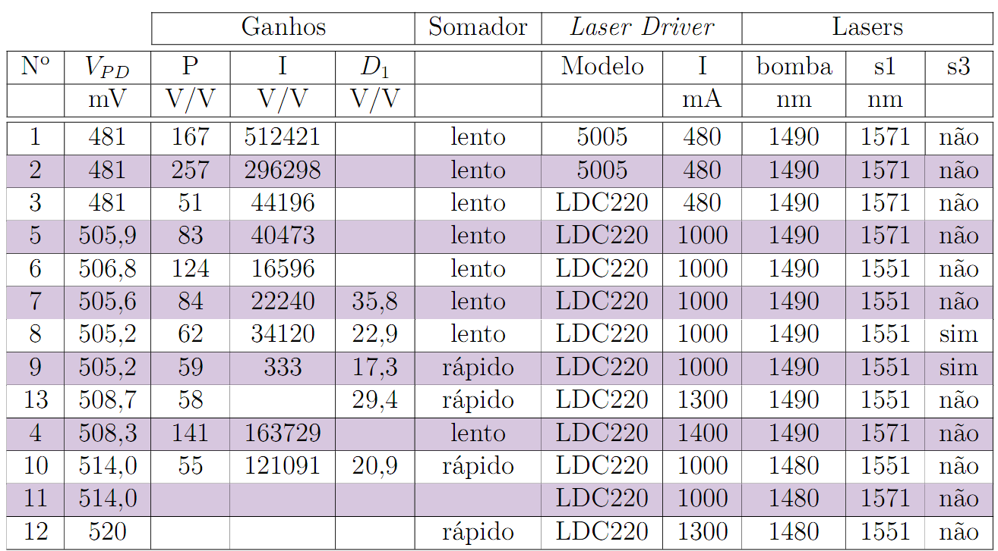
Controlo Experimental de um Amplificador de Raman com Reflexão de Bomba
Testes Realizados
Notes:
. Da experiência 2 para a 3 só mudou LDr (p menos ganhos)
. Summer + rapido diminuiu atraso (- integrativo do 8 p/ 9)

Slide 15
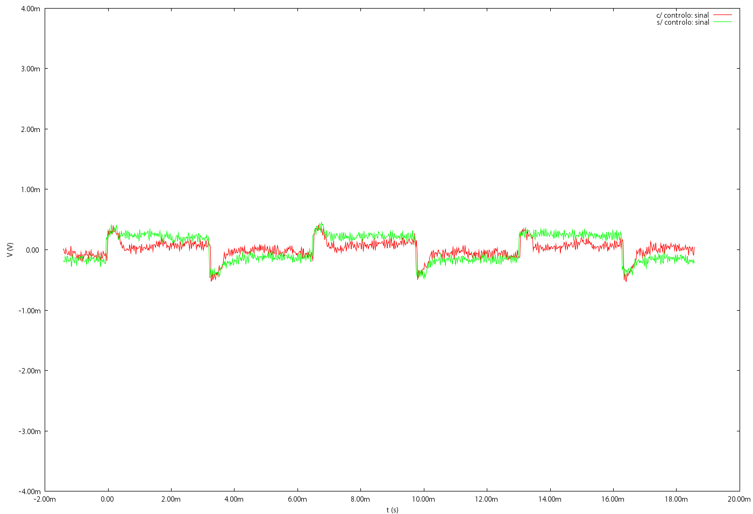
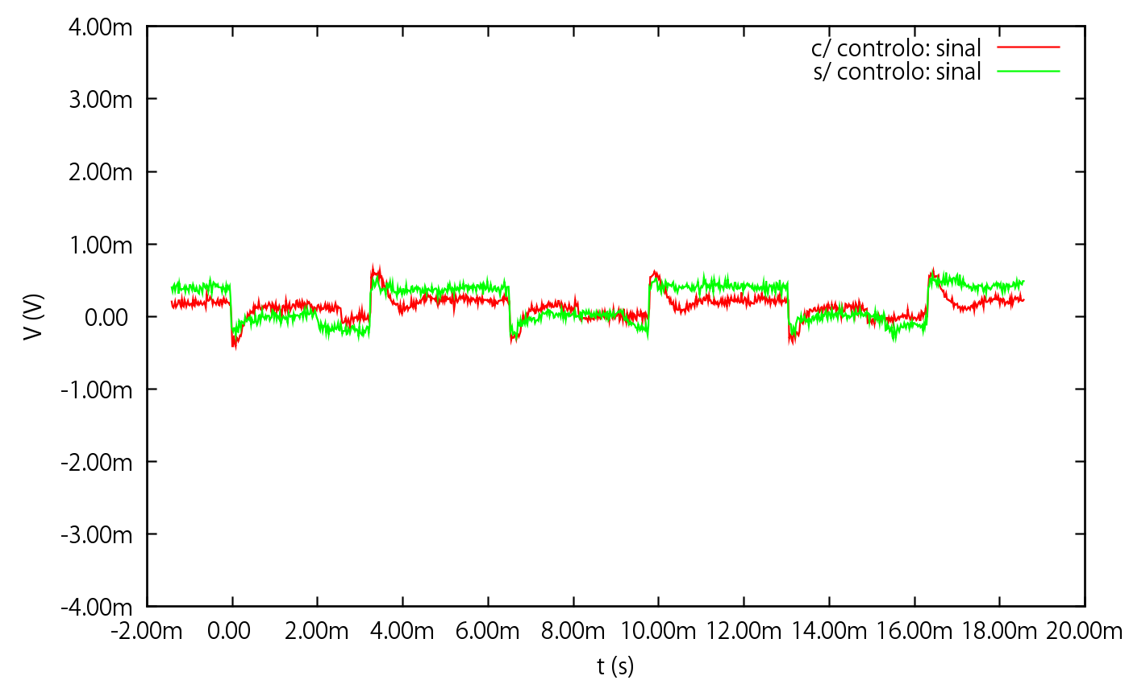
Controlo Experimental de um Amplificador de Raman com Reflexão de Bomba
Exp. 9
Testes Realizados
Exp. 8
Notes:
Exp8: tempo de estabelecimento=0,5ms (PID)
Exp9: consegue-se o mm q exp8 c mt menos I (100x -) (somador + rapido)

Slide 16
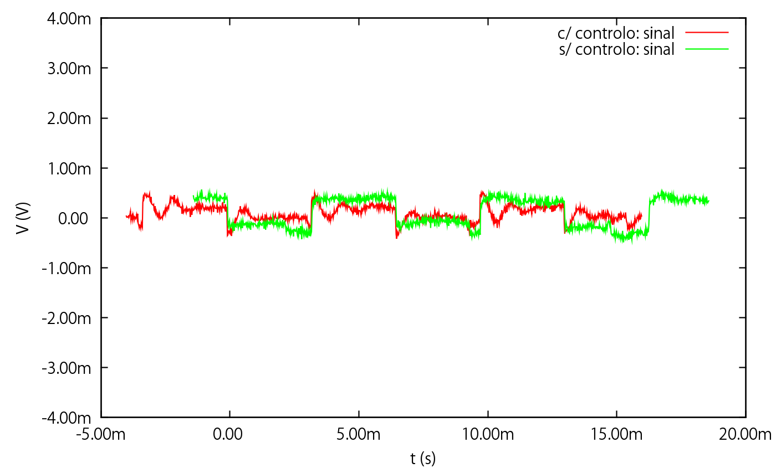
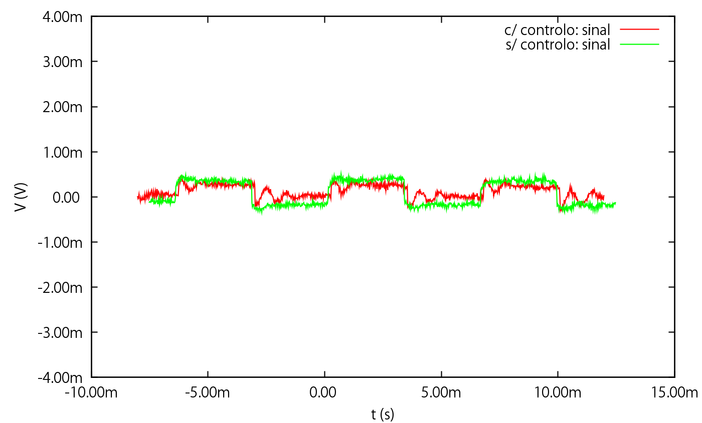
Controlo Experimental de um Amplificador de Raman com Reflexão de Bomba
Testes Realizados
Exp. 7
Exp. 5
Notes:
Exp5: menor em pico-a-pico
Exp7: diferença p exp5 usar D e - I

Slide 17
Conclusão
É possível via controlo inferencial da bomba reduzir o transitório
RFA com reflexão de bomba: bom ganho, controlo do efeito transitório, eficiente e de baixo custo
Notes:
COMPROMISSO: sendo possível diminuir o pico-a-pico do transitório; ou o transitório de forma geral (Decidir:picos d pot.;pot.constante)
Estabilizar rapidamente num ponto aproximadamente central aparenta causar > pico-a-pico

Slide 18
Conclusão
Possível Trabalho Futuro:
Uso de melhor laser driver
Uso de melhores amplificadores simples
Testar um transitório mais elevado (mais real)
Controlo com várias bombas em simultâneo
Notes:
sugestões

